Slide 1
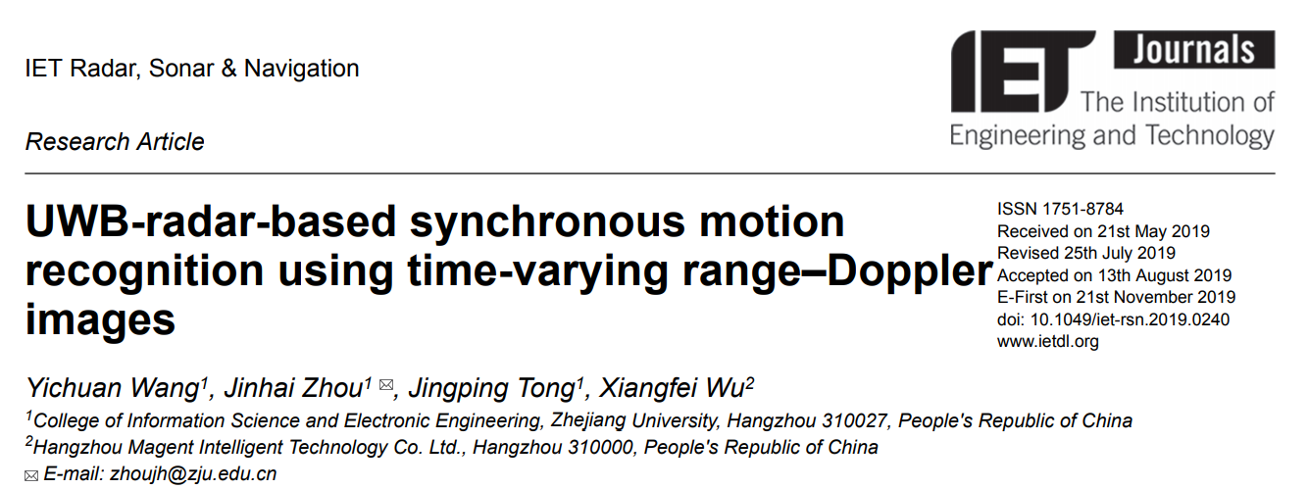

Slide 2
Abstract
이 연구에서 7.25GHz의 중심 주파수를 가진 초광대역(UWB) 레이더를 사용해 반사신호를 수신
시간 주파수 분석을 레이더 신호에 수행하여 시간에 따른 동작 특성 변화를 나타내는 시간 변화 범위 –Doppler 영상(TRDI)을 달성
그런 다음 TRDI에서 형상을 추출하기 위해 PCA(principal component analysis) 알고리즘 또는 사전 훈련된 CAE(Convolutional auto encoder)를 사용
마지막으로 gated recurrent unit 를 사용하여 이러한 형상을 모델링하고 다른 움직임을 분류
실험 결과에 따르면 PCA 기반 방법의 경우 93.06%, CAE 기반 방법의 경우 96.80%의 정확도

Slide 3
1. Introduction
활동 인식 분야에서 선도적인 가정용 모니터링 센서 중 하나가 될 잠재력을 가지고 있음
UWB 레이더의 주요 장점은 저전력 소비, 비침입 및 프라이버시 보호
Jokanovic et al. [13] a unsupervised pre-trained autoencoder를 사용하여 스펙트럼 영상에서 형상을 추출하고 낙상 감지에 87%의 성공
Seyfioglu et al. [14] 자동 인코더를 a convolutional autoencoder (CAE) 로 대체하고 인시던트의 개념을 차용하여 12개의 다른 인간 활동의 마이크로 도플러 서명에 대해 94.2%의 정확한 분류
이 연구에서는 동작과 동시에 실행할 수 있는 새로운 UWB 레이더 동작 인식 아키텍처를 제안
이 아키텍처는 입력으로 time-varying range–Doppler images (TRDI)를 취함
특히 주성분 분석(PCA)[15], 특징 추출에 CAE [14]를 사용하고 형상을 동적으로 모델링하며 gated recurrent unit (GRU) 를 채택
8가지 종류의 실내 활동을 인식하기 위한 알고리즘

Slide 4

2. Signal model
2.1 Radar system
레이더의 범위 분해능은 전송된 신호 대역폭에 비례하기 때문에 UWB 레이더는 매우 작은 표적의 존재와 그 움직임을 감지할 수있음
R에 있는 데이터의 각 행은 빠른 시간에 펄스 반사 신호를 샘플링하여 형성되는데 이를 레이더 스캔이라고 함
고속 샘플링에 의해 생성된 포인트는 특정 거리에서 반사된 신호 강도 정보가 저장되는 범위 빈에 매핑

Slide 5
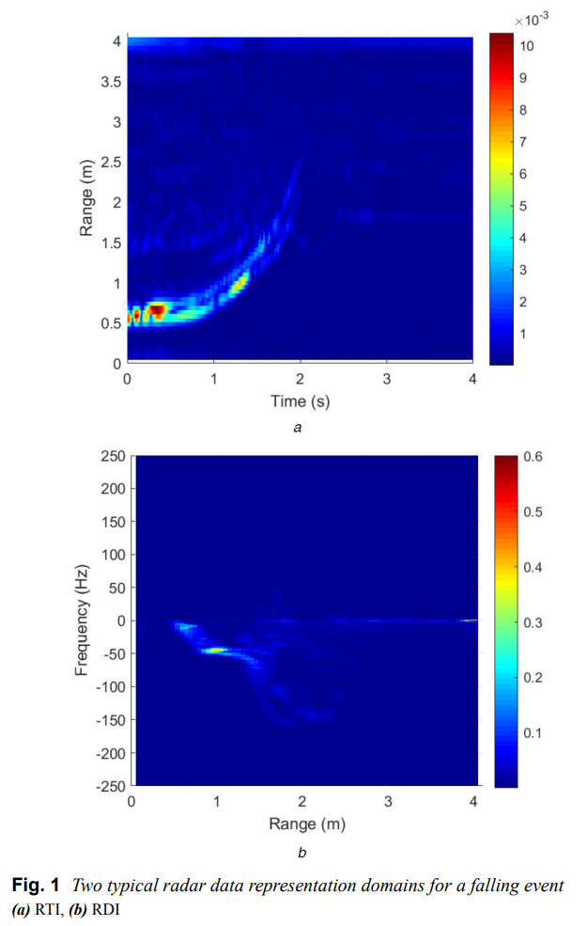
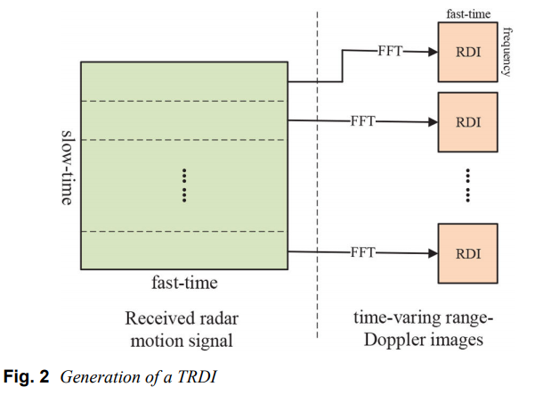
2.2 Data representation domains
레이더 신호에 타겟이 되는 것이 움직이는 부분이 있는 비강성 물체면 이러한 이동 부분에 의해 생성된 도플러 효과는 레이더 수신 신호에 반영
레이더 데이터는 그림 1a에서 보듯이 범위 range-time image (RTI)로 데 직접 사용될 수 있다[19]
Fourier를 적용하여 range–Doppler images (RDI)을 얻을 수 있음
움직임의 동적 프로세스를 모델링하기 위해, 우리는 TRDI라는 새로운 데이터 표현을 제안
그림 2에서 보이듯 TRDI는 일련의 RDI로 구성

Slide 6
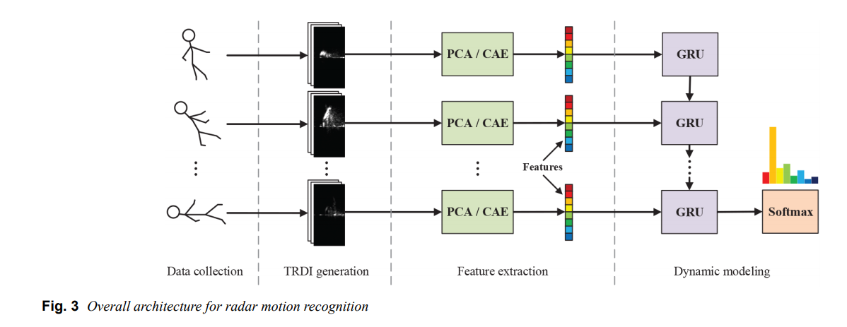
3. Method
TRDI에 근거한 소설 UWB 레이더 동작 인식 아키텍처는 그림 3과 같다
일반적인 체계에서 이 방법은 세 가지 단계 즉, 사전 처리, 형상 추출 및 동적 모델링이 포함
TRDI에서 업데이트된 각 RDI는 형상 추출 중에 형상 벡터로 압축된 다음 이 형상이 동적 모델링을 위해 GRU로 전송되며, 여기서 분류 결과를 얻음

Slide 7
3.1 Preprocessing
수신된 원시 레이더 반사 신호가 어수선하기 때문에 레이더 대상 반사 신호의 SNR을 개선하기 위한 노이즈 처리 기법이 필요[21]
다른 접근방식에 비해 낮은 계산 비용과 단순성 때문에 이 연구에서 SVD 기반 클러터 제거가 선택
레이더 스캔에 있는 배경 클러터가 거의 동일하기 때문에(배경이 정적이기 때문에), 클러터는 1차원 하위 공간에 걸쳐 있다

Slide 8
3.2 Feature extraction
레이더 감지 범위 내에서 대상의 활동은 신체 부위의 속도 변화 역학 관계의 흐름으로 생각할 수 있는 일련의 TRDI를 초래
최근 일부 자동 형상 추출 알고리즘은 그 적용 가능성을 입증했다(특히 PCA와 CAE 참조)
3.2.2 Deep learning based method
기존의 CNN은 훈련 중 상당히 큰 데이터셋을 필요로 하는데, 이는 레이더 움직임 인식 분야에서 실현되기 어려움
메흐메트 외 연구진은 CAE로 미리 훈련된 신경망이 무작위로 초기화된 네트워크보다 마이크로 도플러 기능 추출에서 더 나은 일반화 기능을 가지고 있다는 것을 보여주었음
중략…

Slide 9
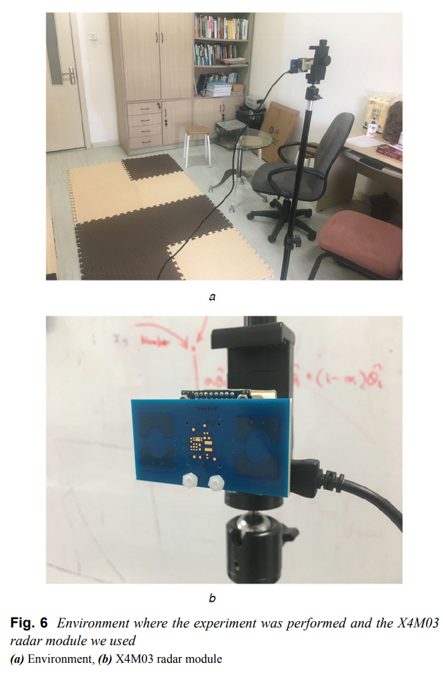
4. Experimental results
섹션의 목표는 기어다니기, 넘어지기, 조깅, 점프하기, 앉기, 구토하기, 쪼그리고 앉기, 걷기 등 8가지 종류의 동작을 인식하는 실험
결과는 제안된 방법이 최대 96.80%의 정확도로 활동을 구별할 수 있음
4.1 Data collection
실험은 방 같은 환경에서 시행
시험 대상자가 다치는 것을 막기 위해 바닥에 방석
XeThru X4M03이라는 이름으로 실험에 사용된 UWB 레이더 시스템은 노르웨이의 Novlda사가 제조한 최첨단 UWB 레이더 개발 모듈
고도와 방위각 모두에서 약 60°의 -3dB 광폭의 2방향 패치 안테나를 가지고 있음
전송되는 펄스 파형은 주파수 스펙트럼이 7.25GHz를 중심으로 하는 대역 통과 신호
이 모듈의 주요 특징은 애플리케이션 사용자 정의에 유용한 다양한 소프트 구성 매개변수(예: 초당 프레임, 스텝당 펄스, 감지 범위)를 조정할 수 있다는 것
모델 성능의 통계적 평가를 용이하게 하기 위해, 예시 수집 후 오프라인으로 처리를 실시
총 4명의 다른 사람들이 8개의 다른 클래스에 걸쳐 1657개의 동작 예제를 수집하기 위해 실험 대상으로 사용

Slide 10
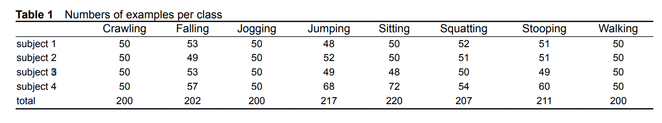
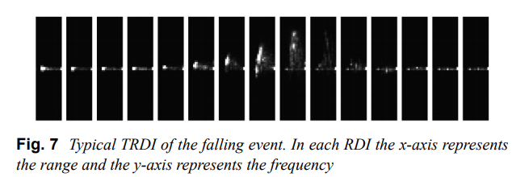
4.2 TRDI generation
각 샘플은 250 포인트의 길이와 125 포인트가 서로 겹치는 15개의 하위 신호로 분할
동작 중 동시에 수신되는 동작 하위 신호를 시뮬레이션
푸리에 변환은 이러한 하위 신호에 적용되며(혼잡 제거 후)
그 결과 15개의 RDI가 회색으로 표시되고 크기(64, 16)로 크기가 조정되어 계산 복잡성을 감소 시킴
낙상 이벤트에 대한 전형적인 그린스케일 TRDI는 그림 7에 나타나있음
TRDI는 동작 프로세스에 따른 범위 및 주파수 정보의 변화를 명확히 보여주었기 때문에 동적 모델링을 위한 매개체로 사용할 수 있는 큰 잠재력 을 지님

Slide 11
4.3 Model evaluation
동적 모델링을 위해 각각 PCA와 CAE를 1개~3개 레이어 GRU와 함께 형상 추출에 사용
4배의 교차 검증 방법은 우리의 실험에 사용
각 fold에는 실험 대상 중 하나의 동작에 의해 생성된 TRDI가 포함
평가 결과는 이 네 번의 반복의 평균을 바탕
following hardware: Nvidia Tesla K80 GPU with 12 Gbit of VRAM, 61 Gbit of RAM and Intel Xeon 2 cores CPU.
4.3.1 Recognition performance
CAE의 경우, CAE는 비선형 도메인에서 PCA 알고리즘의 확장으로 간주
표현력이 증가하여 많은 애플리케이션에서 PCA 알고리즘보다 성능이 우수함을 보여줌
PCA 기반 모델과 CAE 기반 모델은 평가에서 각각 93.06%와 96.80%의 최대 분류 정확도를 달성할 수 있음을 그림 8에서 알 수있음

Slide 12
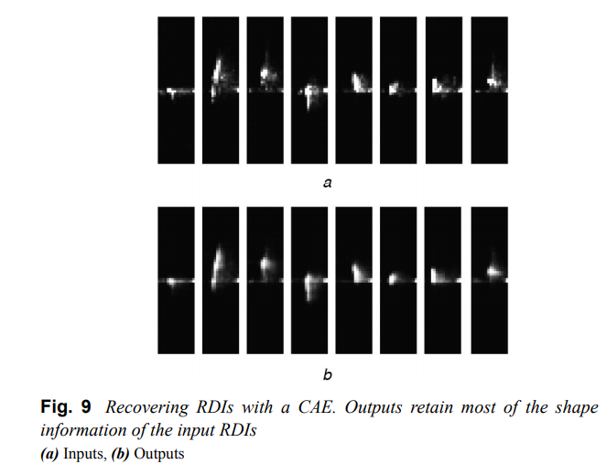
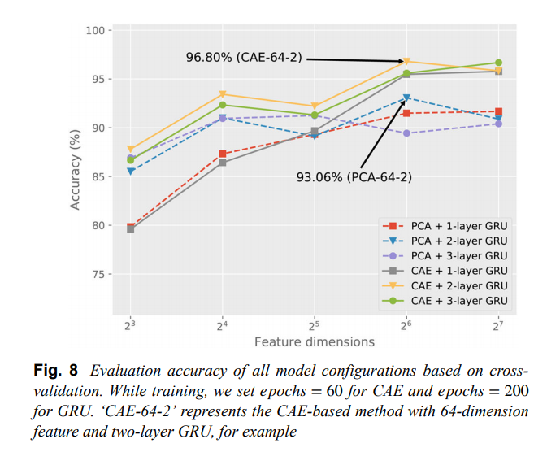
4.3.1 Recognition performance

Slide 13
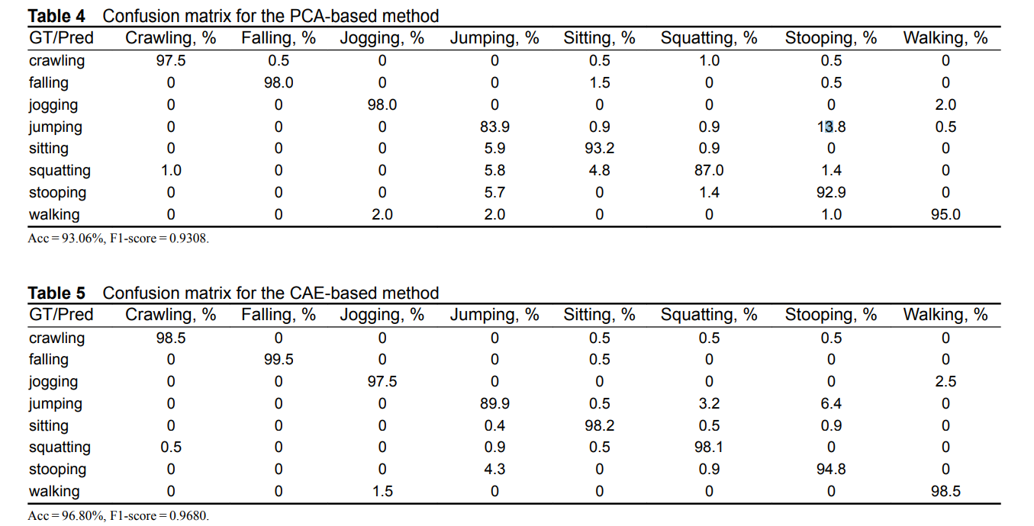

Slide 14
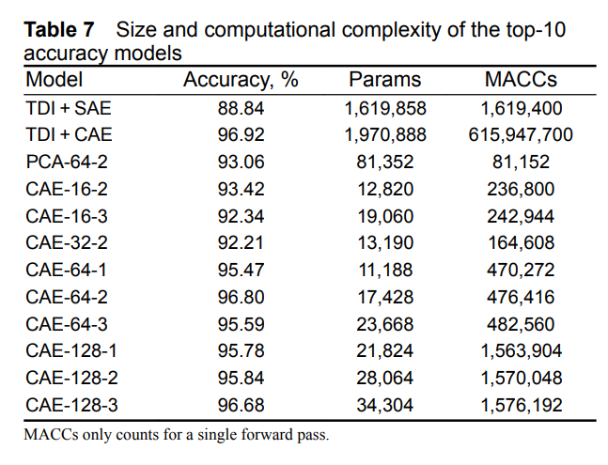
4.3.2 Model size and complexity
모델의 크기와 연산 복잡성도 모바일 컴퓨팅과 실시간 처리의 수요에 주목할 만 함
균일한 측정 표준을 얻기 위해 모델 파라미터 수량과 곱셈 연산(MACC)을 각각 모델의 크기와 복잡도 측정 기준으로 사용

Slide 15
5. Conclusion
본 논문은 동기적 프로세스와 높은 분류 정확도(최대 96.80%)의 장점을 모두 갖는 동작인식 아키텍처를 제안
인식자는 TRDI에 근거하여 움직임을 동적으로 분류하기 위한 형상 추출기와 GRU로 구성
우리의 접근방식을 검증하기 위해 8개의 인체 실내 동작을 실험에서 고려
기어다니기, 넘어지기, 조깅, 점프, 앉기, 쪼그려 앉기, 구토, 걷기. 비교를 위해 우리 구조에는 두 가지 형상 추출 방법이 사용
CAE 기반 방법은 정확도에서는 PCA 기반 방법을 능가하지만 연산 복잡도는 더 큼
이러한 결과는 실내 모니터링 및 보조 주거를 위한 UWB 레이더 동작 인식 시스템의 가능성을 보여줌

